Slide 1
Game party
Vincent Toonen, Kai van Veldhoven,Patrick Ramge en azhar butt

Slide 2
Inhoudsopgave
Wat voor soorten pc’s
Adviezen over verschillende pc’s (welke games ze aan kunnen)
Reflectie

Slide 3
1.Wat voor soorten pc’s?
Old school party
New school game party
LAN party
Werk (school)
Best of the best

Slide 4
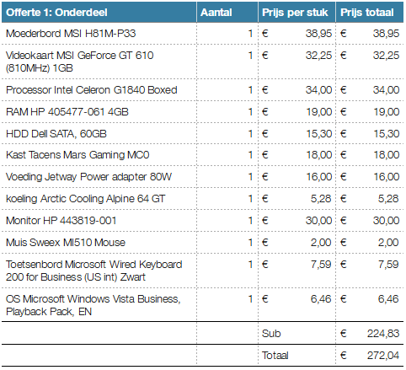
2. adviezen: Old school party PC
Goedkoop
Low specs (oldschool)
Hoeft niet hoge
Old school games
Allemaal zelfde kwaliteit
Games: Roblox

Slide 5
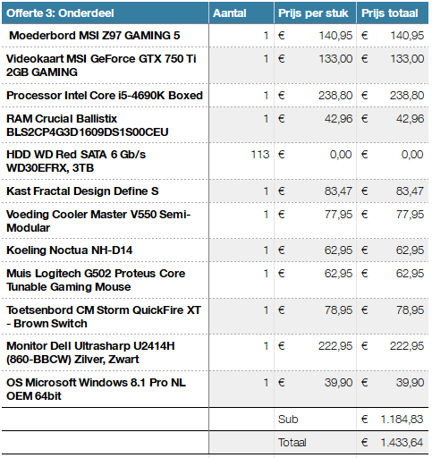
New school party
Best prijzig
Goede specs
Tegenwoordig hoge specs nodig
Bijna alle nieuwe games op te spelen.
Games: deze kan alle games aan. (die in de ala zitten)

Slide 6
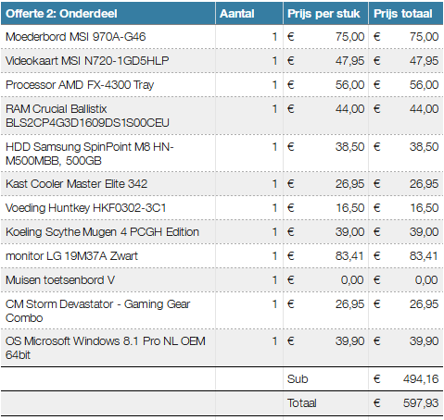
Lan party
Niet duur
LAN party (niet geweldige games)
Stopcontacten kunnen het aan
Redelijke specs
Niet hele zware games maar normale
Alles beetje zelfde kwaliteit
Games: Met deze kan je wel de meeste spelen(niet max graphics)

Slide 7
Werk(school)
Best goede specs nodig(opleiding)
Wel betaalbaar
Opslag (goed)
Niet slechte processor
Games: Alle games.(normal graphics)

Slide 8
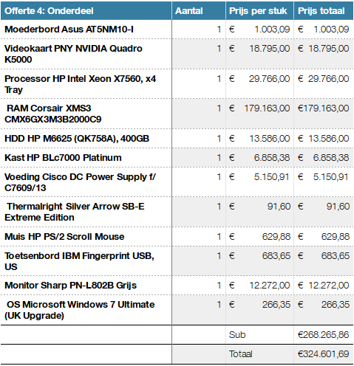
Best of the best
Beste van het beste
Stopcontacten slaandoor
Instaat om alle games te runnen
Veel te duur, maar awesome

Slide 9
3.Reflectie
Iedereen deed wat
Allemaal offertes gemaakt
Beste uitgekozen
Daarvan een presentatie gemaakt
Goed samengewerkt

